Slide 1
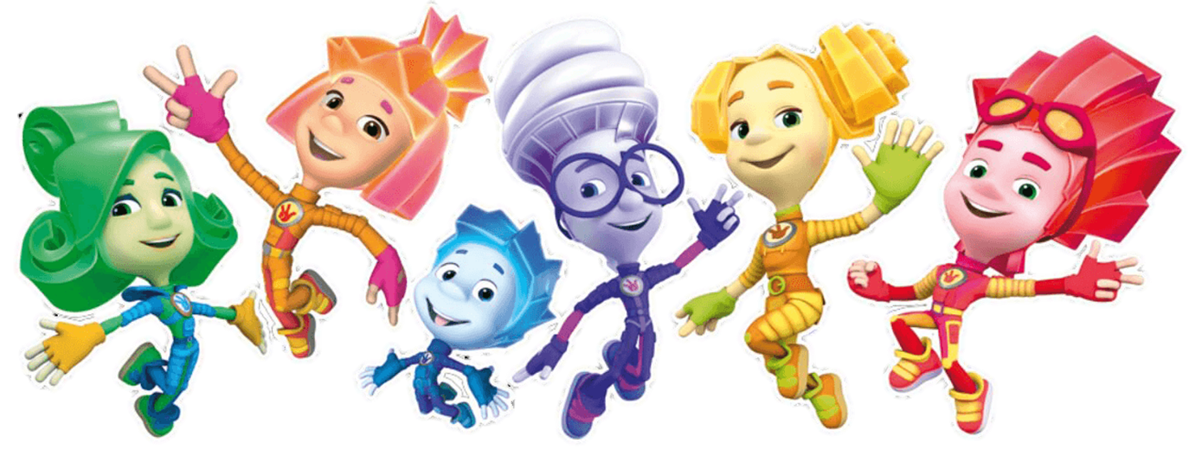
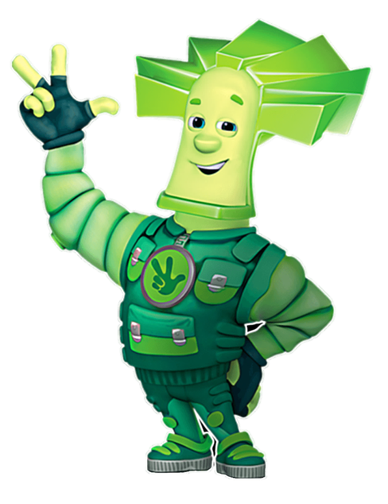
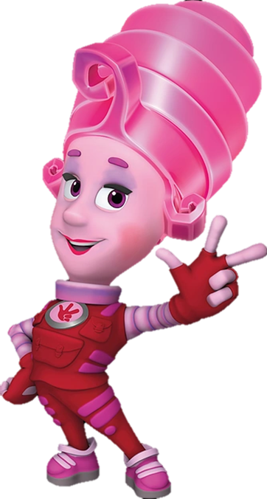
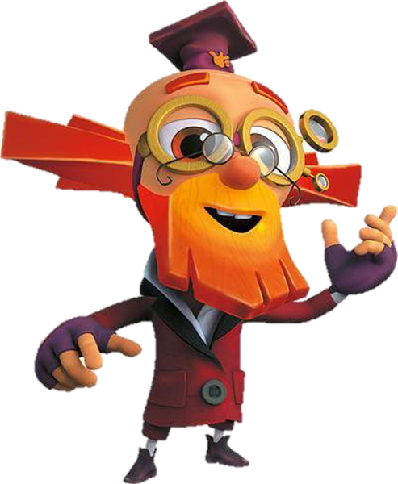

Slide 2
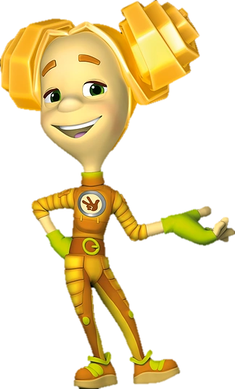
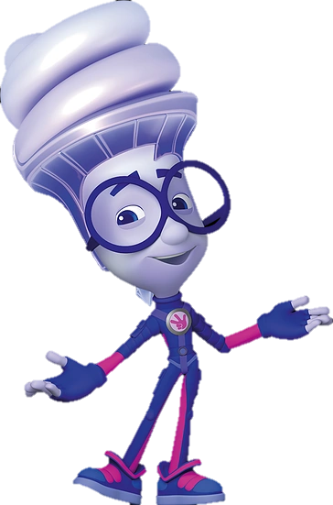
Ю
Е
А
К .МП’ . Т. РН .
ПР .ГР .М .
О
О
А
А
І
О
В .КН .
О
К .МП’ . Т . РН . Ї
ПР . ГР . М .
О
Ю
Е
О
А
И

Slide 3

які бувають програми, який вигляд має вікно програми;
Навчимося
знаходити елементи вікна програми.
Сьогодні ви дізнаєтеся

Slide 4

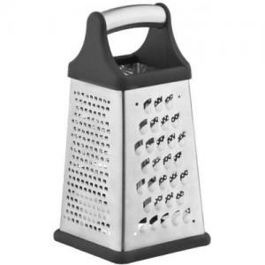

Розгадай ребус
П’Ю
кома
терка
Комп’ютер
«Ребуси українською» © rebus1.com

Slide 5


виноград
Маша

Slide 6


Розгадай ребус
сік
гном
Вікно
«Ребуси українською» © rebus1.com

Slide 7
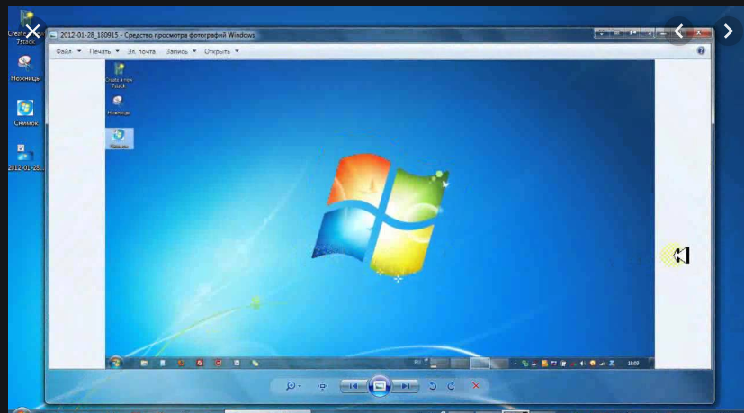
Комп’ютерна програма –це
послідовність інструкцій
призначених для керуванням
роботою комп’ютера.

Slide 8


Комп’ютер і програми — нерозлучні друзі. Комп’ютер завжди працює під керуванням програм. Програми керують діями комп’ютера, коли ти дивишся мультфільми, слухаєш музику тощо.

Slide 9


Після запуску програми на екрані монітора з’являється вікно комп’ютерної програми. Це обмежена рамкою прямокутна область екрана, у якій ти бачиш роботу даної програми.

Slide 10

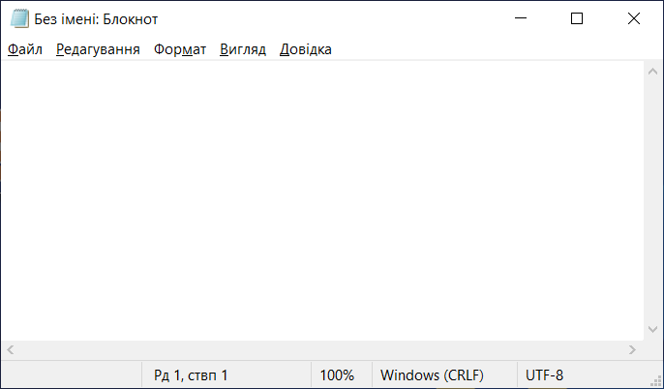
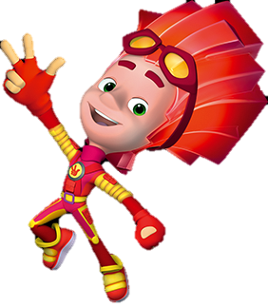
Розглянь малюнок.

Slide 11
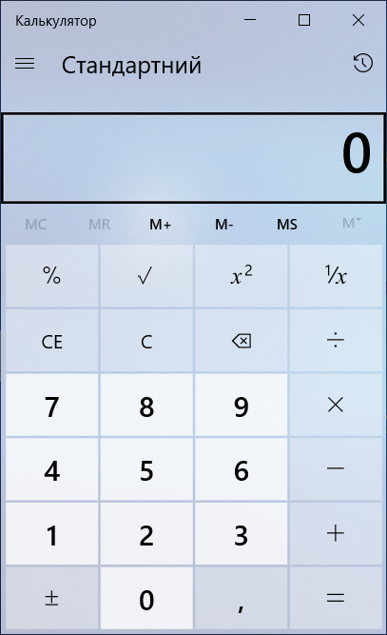
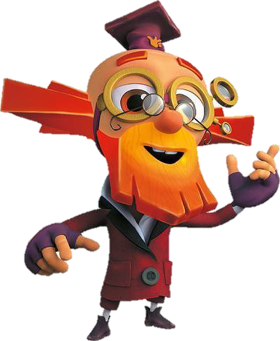
Розглянь малюнок.

Slide 12
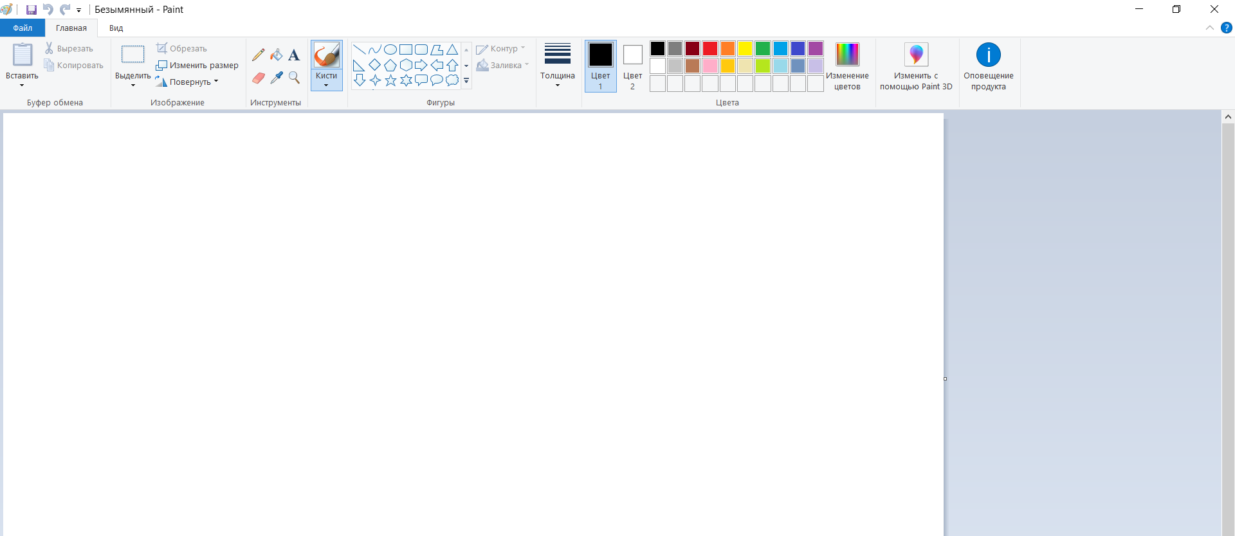
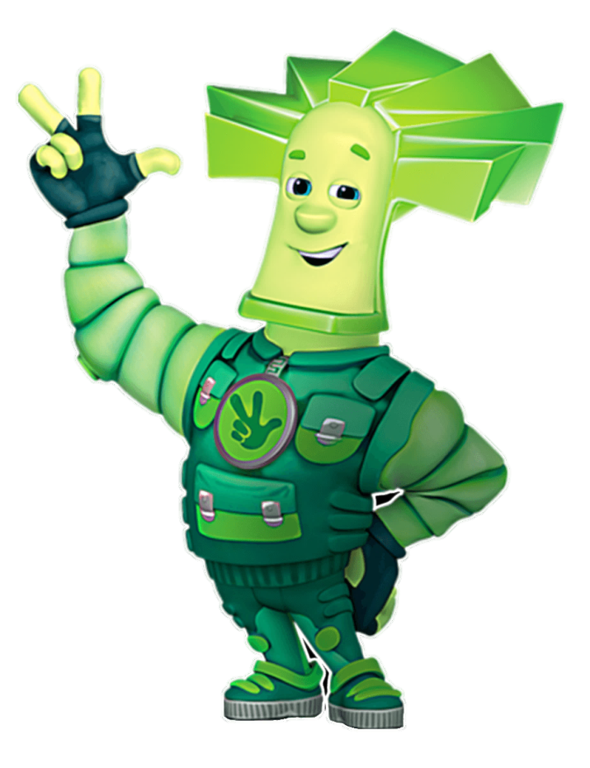

Slide 13
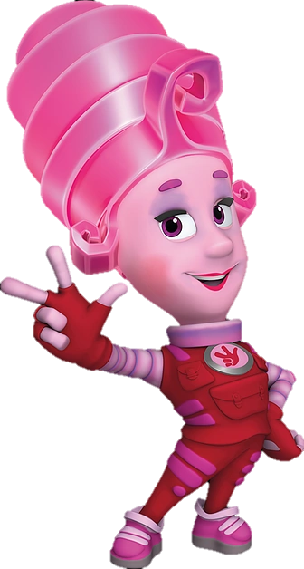
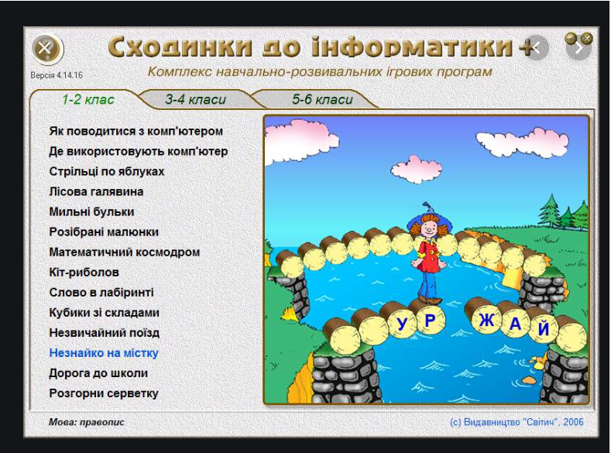

Slide 14

Фізкультхвилинка

Slide 15
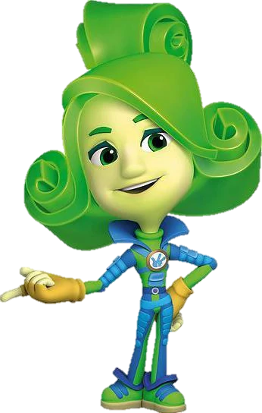
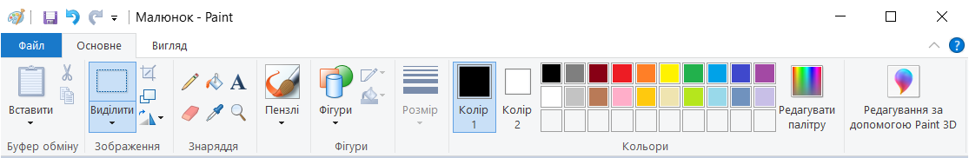
Нижче рядка заголовка розташоване меню програми.
Меню — це список об’єктів, які можна вибирати. Кожний пункт містить певні команди для роботи з програмою.

Slide 16
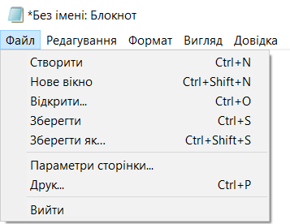
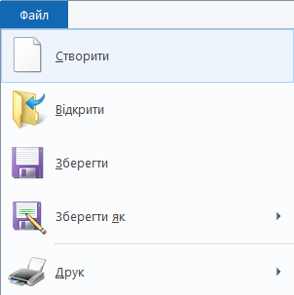
Розглянь малюнки. Які команди містять меню?

Slide 17


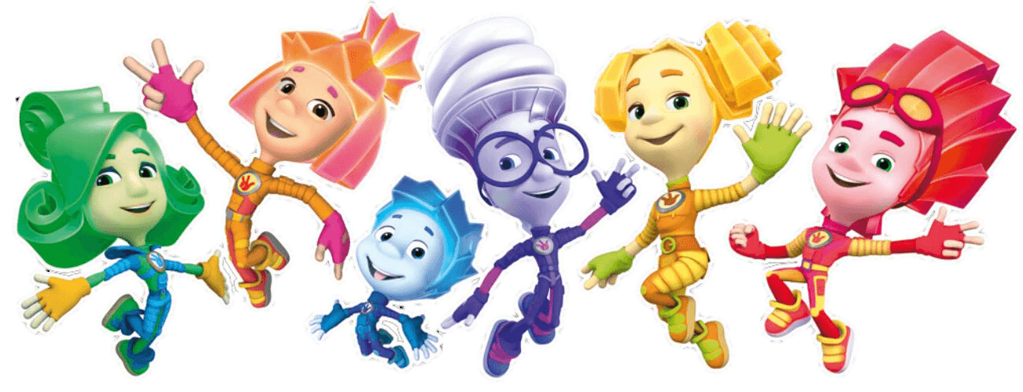
Працюємо за комп’ютером

Slide 18
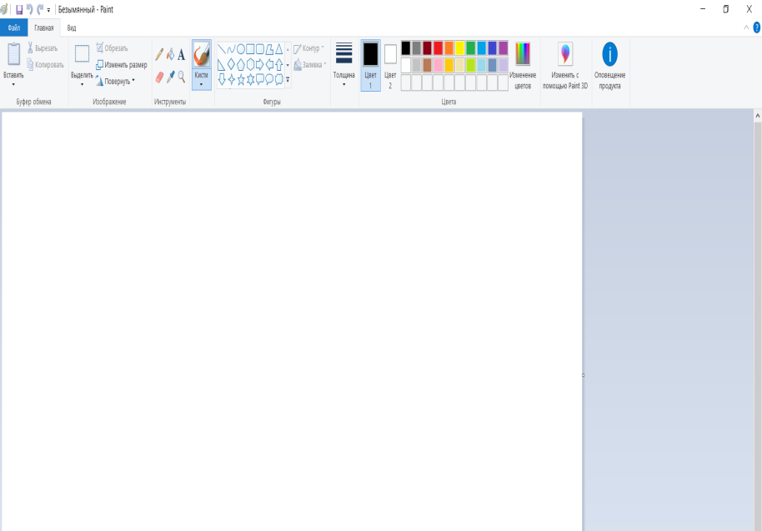
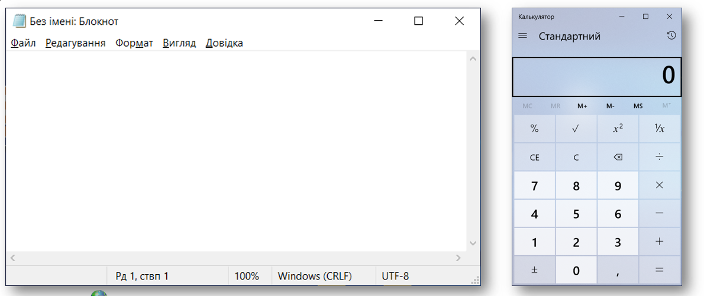
Працюємо за комп’ютером
Знайди значок і запусти програму на виконання

